Slide 1
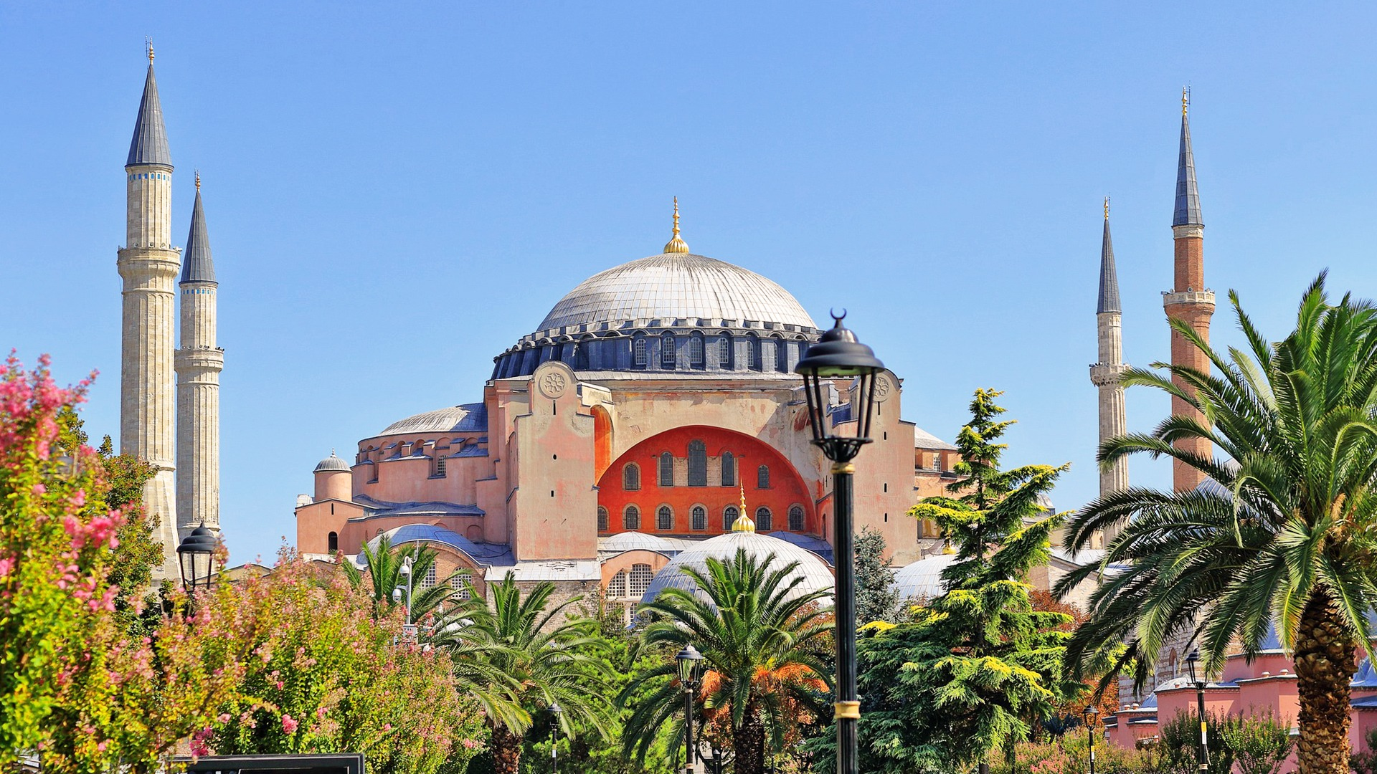
ΤΟ ΑΡΧΙΤΕΚΤΟΝΙΚΟ ΘΑΥΜΑ ΤΟΥ ΝΑΟΥ ΤΗΣ ΑΓΙΑΣ ΣΟΦΙΑΣ ΚΩΝΣΤΑΝΤΙΝΟΥΠΟΛΗΣ
ΕΡΓΑΣΙΑ ΤΟΥ
ΠΕΤΤΑ ΔΗΜΗΤΡΗ
ΣΧ. ΕΤΟΣ 2023-24

Slide 2
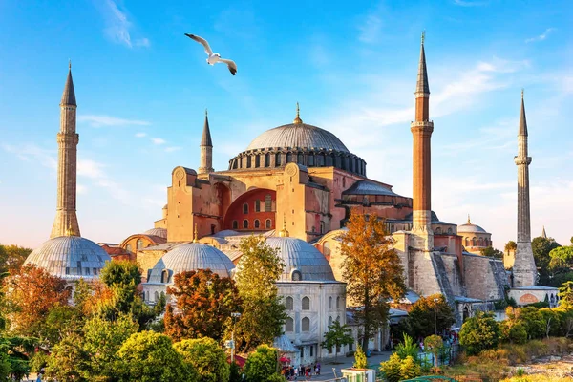
Στη Στάση του Νίκα, 532, κάηκε ο ναός της Αγίας Σοφίας. Έτσι, ο αυτοκράτορας Ιουστινιανός Α αποφασίζει να κατασκευάσει την εκκλησία από την αρχή.
Για αυτό, προσέλαβε τους αρχιτέκτονες Ανθέμιο από τις Τράλλεις και Ισίδωρο από τη Μίλητο να φιλοτεχνήσουν το νέο σχέδιο.
Στη

Slide 3
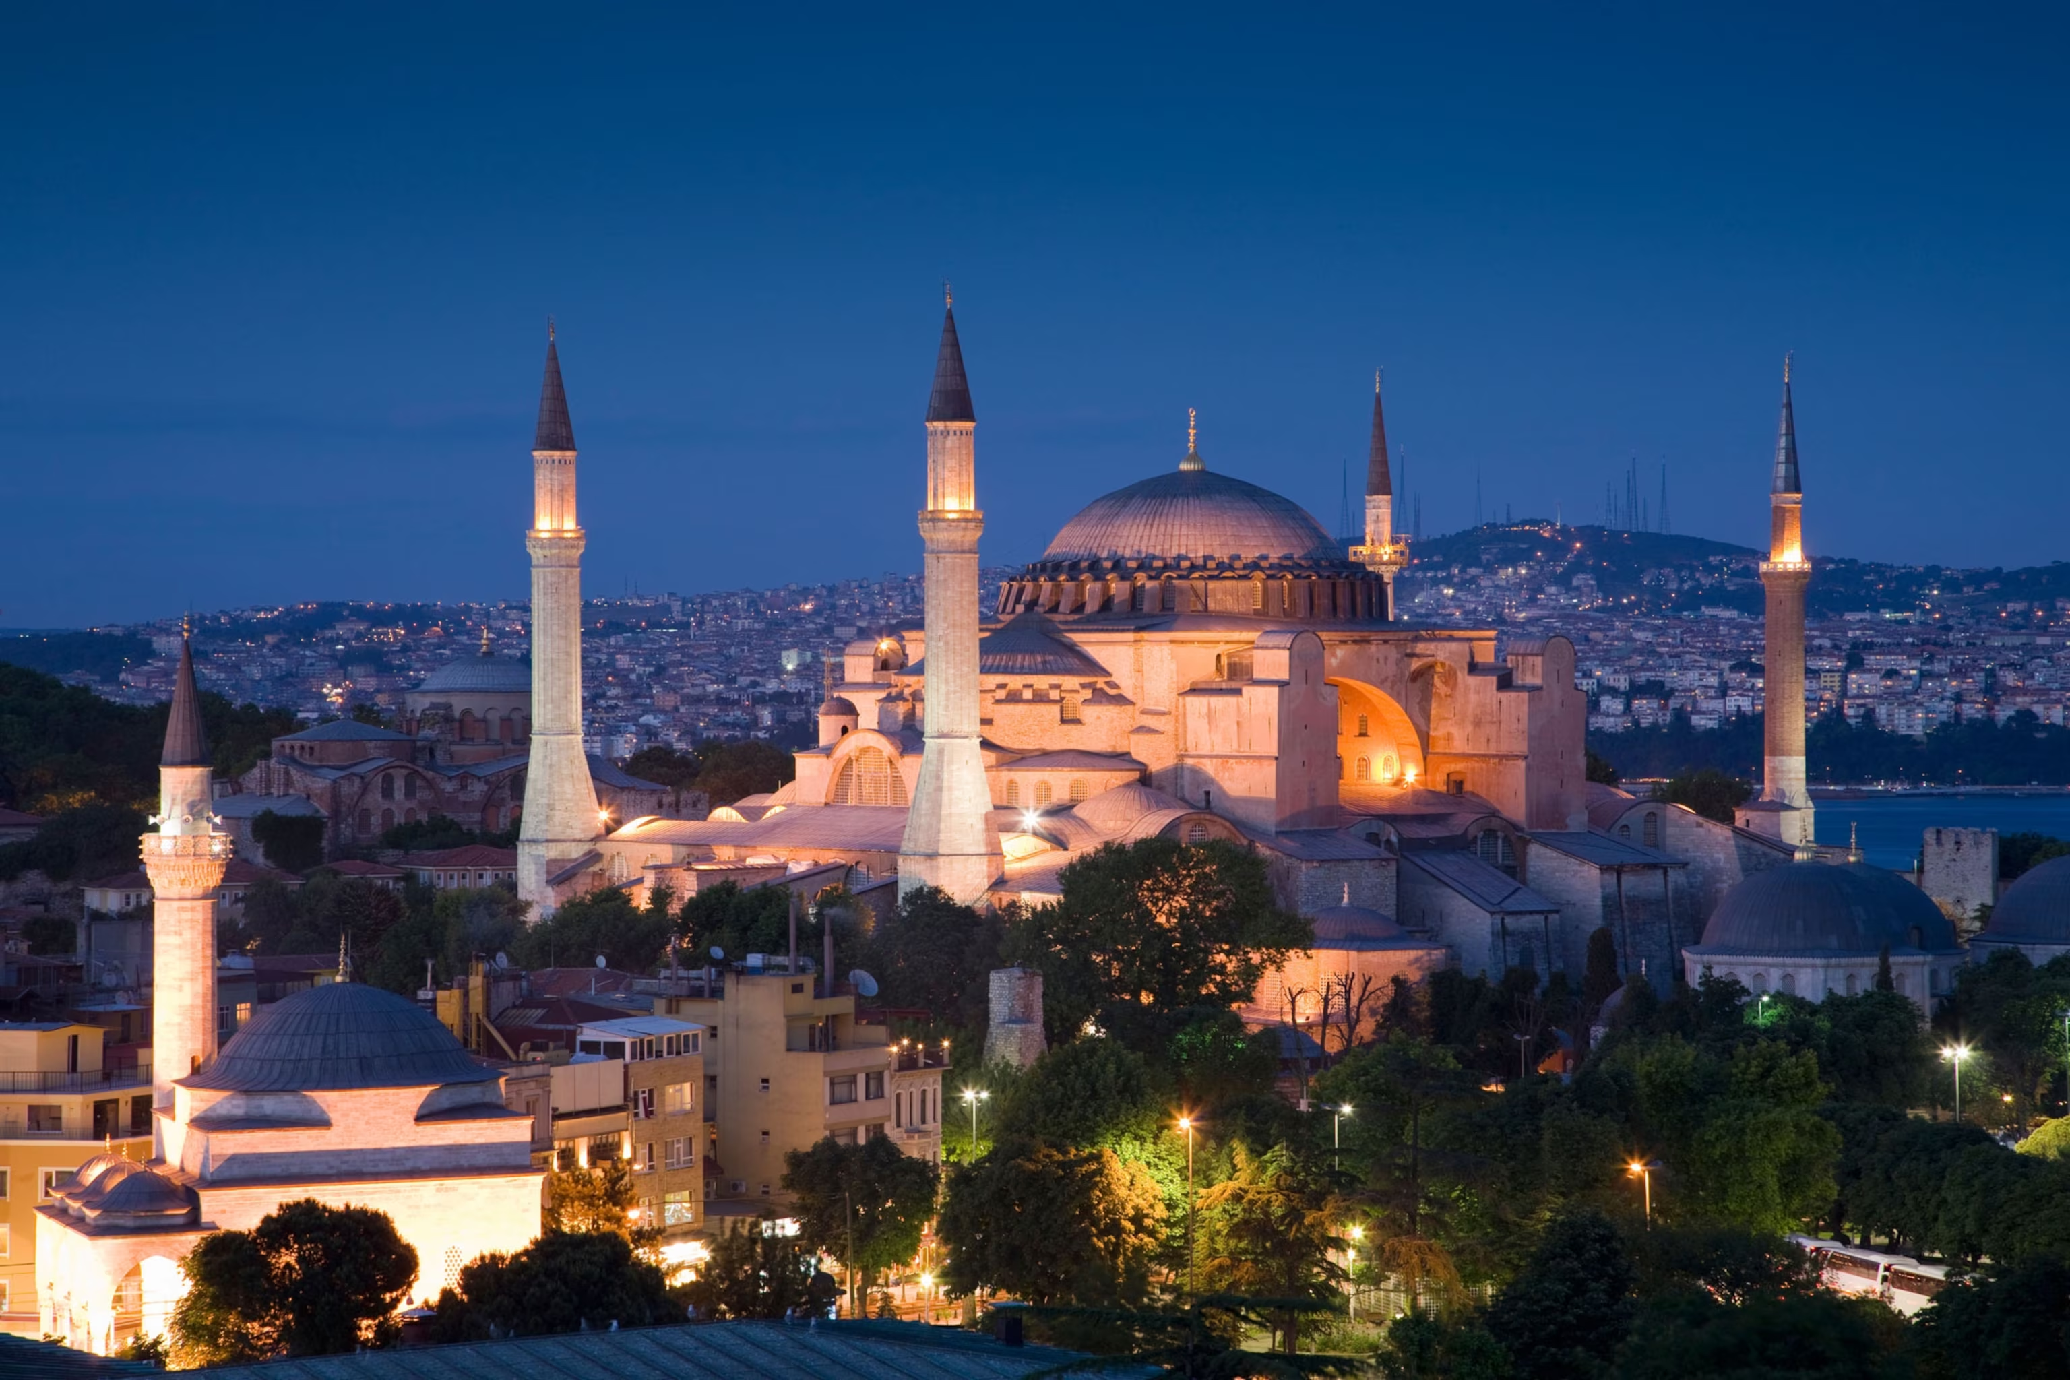
Τα εγκαίνια έγιναν στις 27 Δεκεμβρίου του 537 από τον Ιουστινιανό, ο οποίος βλέποντας την υπεροχή της Αγίας Σοφίας αναφώνησε: «Δόξα τω Θεώ το καταξιωσάντι με τελέσαι τοιούτον έργον. Νενίκηκά σε Σολομών».
Εκείνη την ημέρα όλος ο πληθυσμός της πρωτεύουσας γιόρτασε με έξοδα του αυτοκράτορα. Επιπλέον, 30.000 μεζούρες στάρι και εκατοντάδες κιλά χρυσάφι μοιράστηκαν στους φτωχούς.

Slide 4
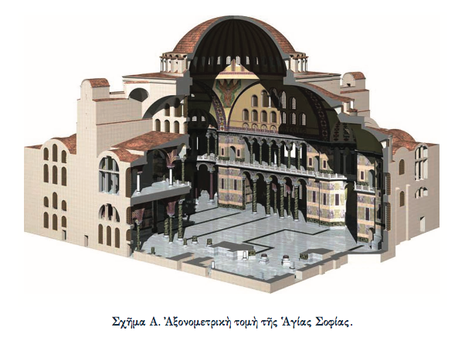
Η βασική δομή της Αγίας Σοφίας έχει σχήμα κιβωρίου (κουβούκλιο).Τέσσερις πελώριοι πεσσοί, ο καθένας βάσεως 100 τ.μ. περίπου, στηρίζουν τέσσερα μεγάλα τόξα, στις κορυφές των οποίων καθώς και στα σχηματιζόμενα τέσσερα σφαιρικά τρίγωνα (λοφία) στηρίζεται ο τρούλος.

Slide 5
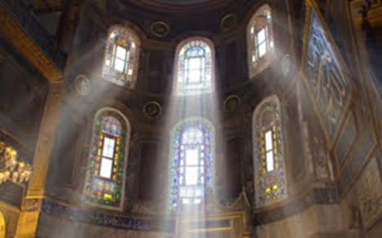
Για να εξισορροπηθούν οι πλάγιες ωθήσεις κατασκευάσθηκαν προς Α και Δ δύο μεγάλα ημιθόλια (τεταρτοσφαίρια) που υποβαστάζονται από τρεις μικρότερους θόλους και από χαμηλότερους πεσσούς.
Προς Β και Ν δεν υπήρχαν ημιθόλια παρά τα μεγάλα τόξα κατέληγαν σε τύμπανα, η κορυφή των οποίων φωτίζονταν από μεγάλα τρίλοβα παράθυρα.
Ο χώρος επομένως γύρω από τον τρούλο υποχωρούσε, τα σφαιρικά τρίγωνα υποχωρούσαν και ο τρούλος φαινόταν αιωρούμενος επάνω στο κενό, περιιπτάμενος.

Slide 6
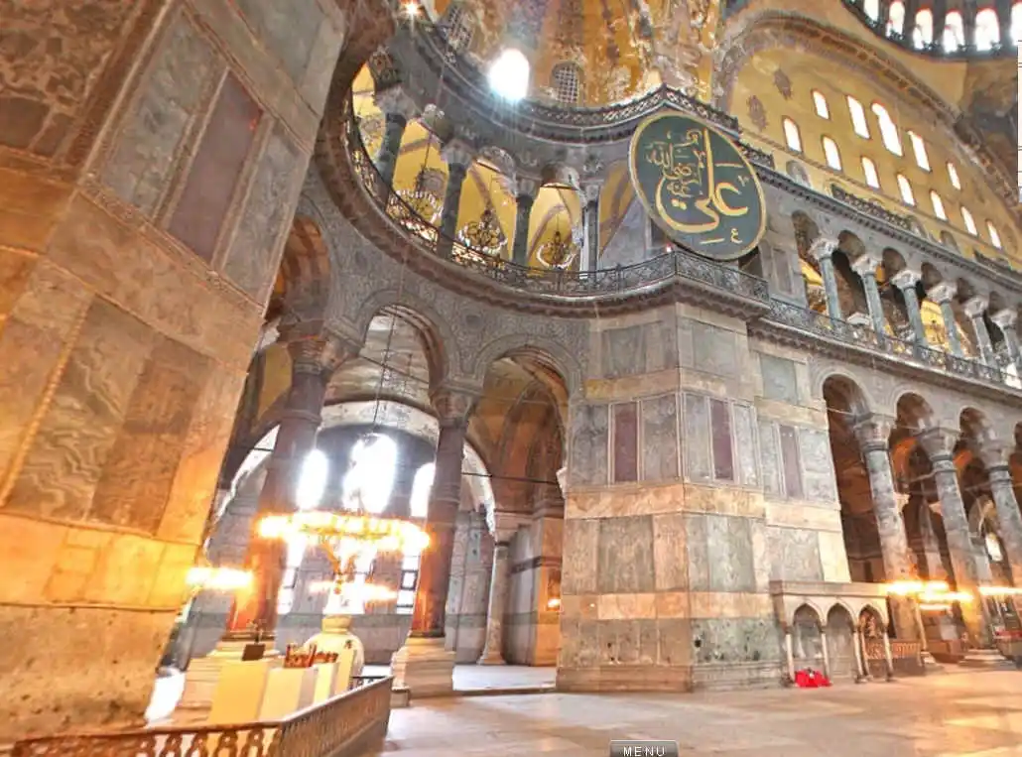
Ο κυρίως χώρος του κτίσματος έχει σχήμα κύβου, ενώ τέσσερις τεράστιοι πεσσοί (τετράγωνοι στύλοι), που απέχουν μεταξύ τους 30 μέτρα, στηρίζουν τα τέσσερα μεγάλα τόξα πάνω στα οποία εδράζεται ο επιβλητικός τρούλος, διαμέτρου 31 μέτρων

Slide 7
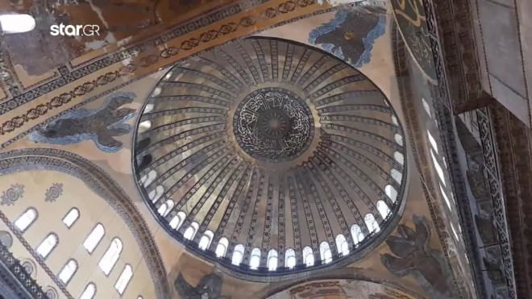
Ο τρούλος δίνει την εντύπωση ότι αιωρείται εξαιτίας των 40 παραθύρων που βρίσκονται γύρω στη βάση του. Ο σύγχρονος ιστορικός Προκόπιος λέει:
Το θαυμαστό στην Αγία Σοφία είναι ο τρούλος. Δε φαίνεται να στηρίζεται πουθενά, αλλά μοιάζει ως να κρέμεται από τον ουρανό με χρυσή αλυσίδα.

Slide 8
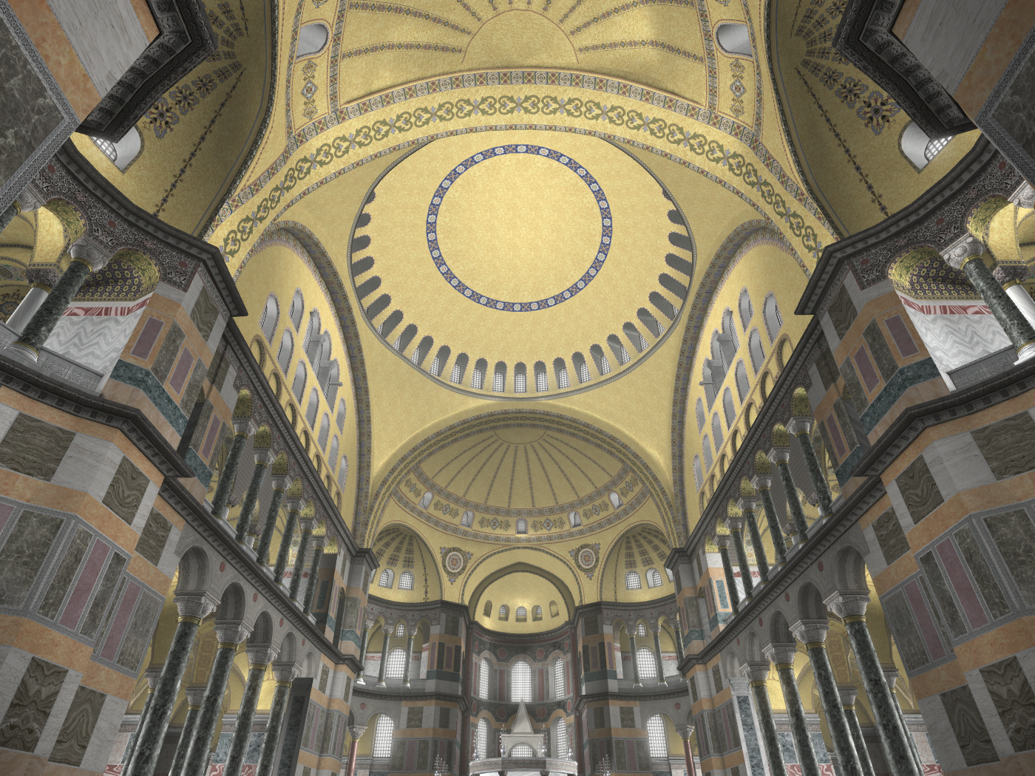
Το υλικό υποδομής που χρησιμοποιήθηκε στον τρούλο της Αγίας Σοφίας περιέχει ένα συστατικό που αντέχει στη φωτιά, ένα είδος πυρίμαχου τούβλου, είναι όμως δώδεκα φορές πιο ελαφρύ από το κανονικό τούβλο και αντέχει στην ένταση που προκαλεί ο σεισμός. Η Αγία Σοφία άντεξε 64 σεισμούς μέχρι 7,4 Ρίχτερ.
Λέγεται επίσης, ότι ο ασβέστης ζυμώθηκε με λάδι αντί για νερό.

Slide 9
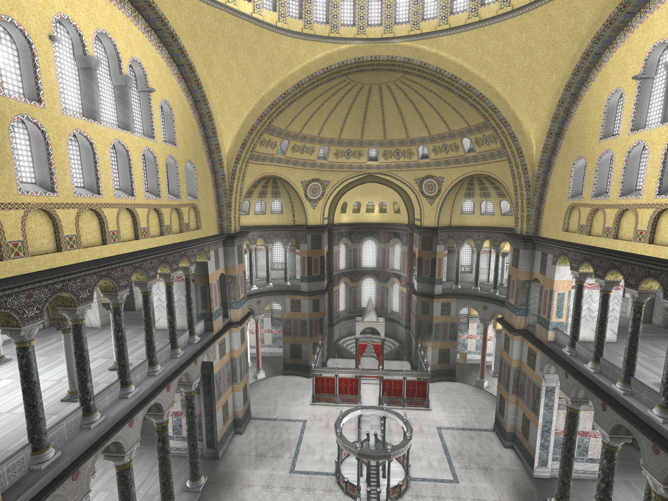
.Είναι εκπληκτικό το πως η Αγία Σοφία ολοκληρώθηκε σε έξι χρόνια!
Ο ναός του Αγίου Πέτρου στη Ρώμη χρειάστηκε 120 χρόνια για την ανέγερση του.
Του Αγίου Παύλου στο Λονδίνο 35 χρόνια.
Η Νοτρ Νταμ στο Παρίσι 72 χρόνια,
Ο Καθεδρικός του Μιλάνου πάνω από 500 χρόνια
Ο Καθεδρικός της Κολονίας 615 χρόνια.

Slide 10
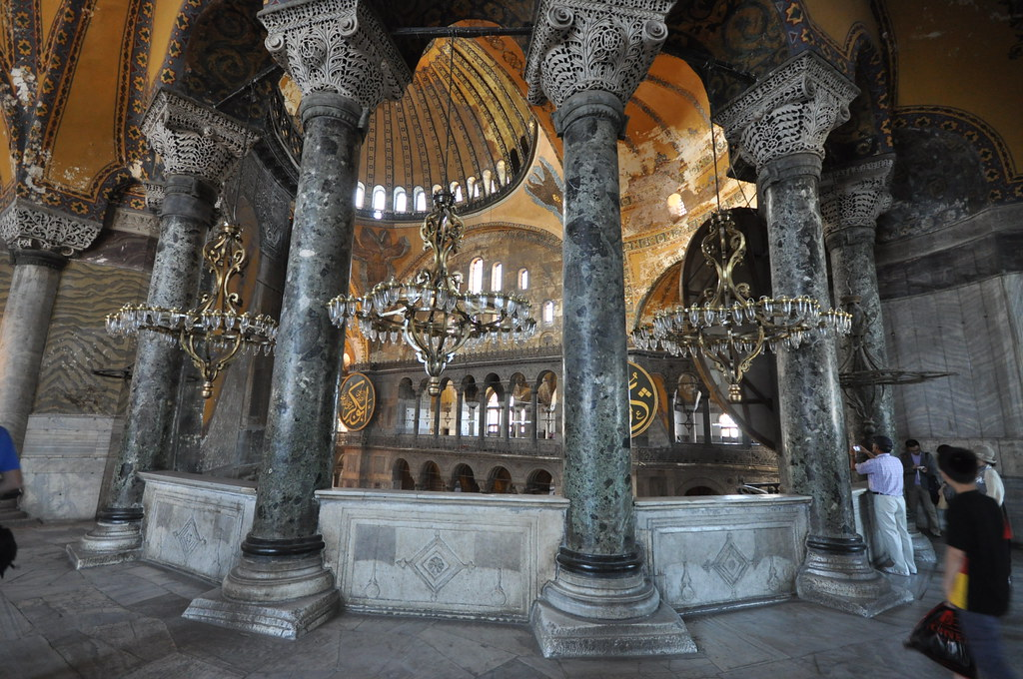
ΒΙΒΛΙΟΓΡΑΦΙΑ
Αγία Σοφία, Ίδρυμα Μείζονος Ελληνισμού. Διαθέσιμο στον σύνδεσμο: https://www.fhw.gr/projects/agiasofia/arxitektonikos-sxediasmos.php
Αγία Σοφία : Η ιστορία του Ναού- συμβόλου της Χριστιανοσύνης. Τα Νέα. Διαθέσιμο στον σύνδεσμο:
https://www.tanea.gr/2020/07/24/people/agia-sofia-i-istoria-tou-naou-symvolou-tis-xristianosynis/
Nur, Y.B, Say Ozer Y, (2017).Temporality and Memory in Architecture: Hagia Sophia. International Journal of Architecture & Planning. Istanbul. Vol. 5, pp.60-76. Ανακτήθηκε από https://gcris.ktun.edu.tr/bitstream/20.500.13091/1828/1/Say%2B%C3%96zer%2BNur.pdf
.

